Slide 1

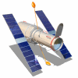

স্বাগত

Slide 2



পরিচিতি
মোঃ ইব্রাহিমখালিল
সহকারি প্রধান শিক্ষক
বক্রিকান্দি আদর্শ উচ্চ বিদ্যালয়, দেবাদ্বার,কুমিল্লা।
Email-ibrahimkhalil6065@gmail.com
মোবাইল-০১৮১৫৮০৬০৬৫৬
  শ্রেণী-৮ম
  বিষয়- তথ্য ও যোগাযোগ প্রযুক্তি
  পাঠঃ - ৯ (অধ্যায়-২)
  সময়-৫০মিনিট

Slide 3

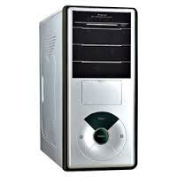

অনেক কম্পিউটার এক সাথে সংযুক্ত করলে কী বলে ?
নেটওয়ার্কের বিভিন্ন প্রকারভেদকে কী বলে?

Slide 4
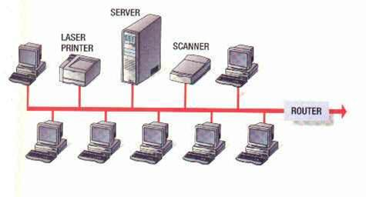
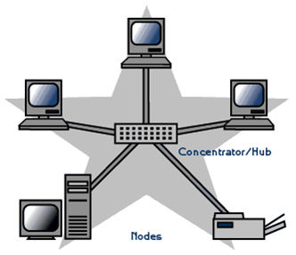
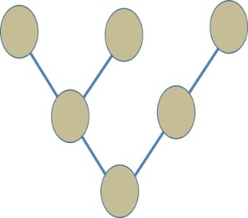
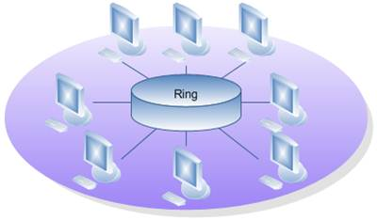
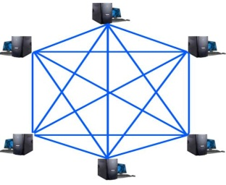
আজকের পাঠের বিষয়
টপোলজি

Slide 5
শিখনফল
এই পাঠ শেষে শিক্ষার্থীরা …
1.টপোলজি কী তা বলতে পারবে।
2.টপোলজির শ্রেণি বিভাগ করতে পারবে।
3.বিভিন্ন টপোলজির বর্ণনা করতে পারবে।

Slide 6
নেটওয়ার্কের শ্রেণি বিভাগ
PAN
LAN
MAN
WAN
PAN
= Personal Area Network.
LAN
= Local Area Network.
MAN
= Metropolitan Area Network.
WAN
= Wide Area Network.

Slide 7
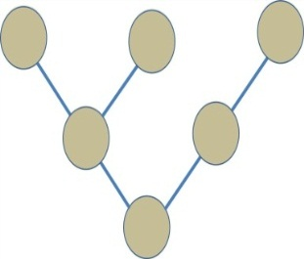
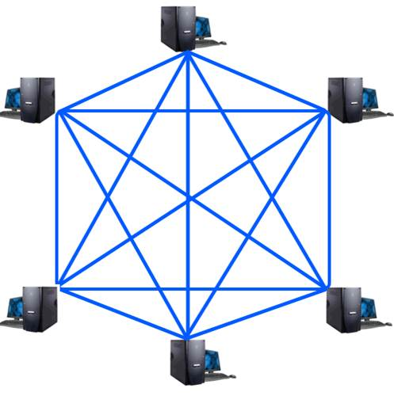
কম্পিউটার নেটওয়ার্কে এক কম্পিউটারের সাথে অন্য কম্পিউটারকে সংযুক্ত করে দেওয়ার পদ্ধতিকে টপোলজি বলে।
নিম্নে আমরা চিত্রের মাধ্যমে টপোলজিগুলো দেখবো।
নেটওয়ার্ক টপোলজির প্রকারভেদ
বাস
রিং
স্টার
ট্রি
মেশ

Slide 8
বাস সংগঠন
মূল ব্যাকবোন
বাস সংগঠনে মুল ব্যাকবোন বা মূল লাইনের সাথে সবগুলো কম্পিউটারের সংযোগ থাকে।

Slide 9



বাস টপোলজির অসুবিধা
বাস টপোলজির সুবিধা
বাস টপোলজি
১. সহজেই নতুন সংযোগ দেওয়া যায়।
২. একটি কম্পিউটার নষ্ট হলে অন্য কম্পিউটার সচল থাকে।
১. এই টপোলজি পড়তে পারে না । তাই সকলকে তথ্য প্রেরণ করে।
২. এই টপোলজি ধীরগতি সম্পন্ন।

Slide 10
একক কাজ (০৩ মিনিট)
বাস টপোলজিতে একটি কম্পিউটার নষ্ট হলে অন্য কম্পিউটার সচল থাকে, কথাটি ব্যাখ্যা কর।

Slide 11
রিং সংগঠন

Slide 12

রিং টপোলজির অসুবিধা
১. এই টপোলজিতে একটি কম্পিউটার অন্য দুইটি কম্পিউটারের সাথে যুক্ত থাকে।
২. এই টপোলজিতে একটি কম্পিউটার নষ্ট হলে অন্য কম্পিউটারে গুলো অচল।

Slide 13
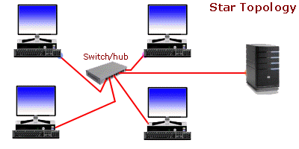
স্টার টপোলজি

Slide 14

স্টার টপোলজির অসুবিধা
১. এই টপোলজিতে তথ্য দ্রুত প্রেরণ হয়।
২. এই টপোলজিতে দ্রুত তথ্য প্রেরণ হয়। করণ এটি পড়তে পারে।
২. এই টপোলজিতে একটি কম্পিউটার নষ্ট হলে অন্য কম্পিউটার সচল থাকে।
১. এই টপোলজিতে হাব নষ্ট হলে অন্য কম্পিউটারগুলো অচল হয়ে যায়।

Slide 15
জোড়ায় কাজ (৪মিনিট)
স্টার টপোলজির কেন্দ্রীয় কাজ করে কে? ব্যাখ্যা কর।

Slide 16
ট্রি টপোলজি

Slide 17

ট্রি টপোলজির অসুবিধা
১. এই টপোলজি ধীরগতি সম্পন্ন।
২. এই টপোলজিতে অনেক স্তরের কম্পিউটার থাকে।

Slide 18

মেশ টপোলজি

Slide 19

মেশ টপোলজির অসুবিধা
3. এই টপোলজিতে একাধিক পথে এক সাথে তথ্য প্রেরণ করা যায়।
১. এই টপোলজিতে দ্রুত তথ্য প্রেরণ করা যায়।
2. এই টপোলজিতে ব্যয় বেশী।

Slide 20
দলীয় কাজ (১০মিনিট)
মেশ টপোলজিতে তথ্য অতি দ্রুত আদান প্রদানে কারণ গুলো বর্ণনা কর।
Notes:
প্রয়োজনে শিক্ষক সময় কমাতে ও বাড়াতে পারেন

Slide 21
মূল্যায়ন
সঠিক উত্তরটি চিহ্নিত করে বলঃ
টপোলজি কত প্রকার?
ক. ২ প্রকার
গ. ৩ প্রকার
খ. ৪ প্রকার
ঘ. ৫ প্রকার
একই সাথে একাধিক পথে কোন টপোলজি তথ্য প্রেরণ করে?
ক. রিং টপোলজি
গ. স্টার টপোলজি
খ. ট্রি টপোলজি
ঘ. মেশ টপোলজি

Slide 22
মূল্যায়ন
টপোলজি দিয়ে কী করা হয়-
i. তথ্য পারপার ii. ই-মেইল iii. যোগাযোগ করা
নিচের কোনটি সঠিক?
ক. i ও ii
খ. iও iii
গ. ii ও iii
ঘ. i, ii ও iii
কেন্দ্রীয় নিয়ন্ত্রণকারী বা হোস্ট কম্পিউটার থাকে-
i. রিং টপোলজিতে ii. স্টার টপোলজিতে iii. ট্রি টপোলজিতে
নিচের কোনটি সঠিক?
ক. i
খ. i ও ii
গ. i ও iii
ঘ. ii ও iii

Slide 23
মূল্যায়ন
প্রশ্নঃ টপোলজি কী?
উত্তরঃ এক কম্পিউটার থেকে অন্য কম্পিউটারের যোগাযোগে পদ্ধতি।
প্রশ্নঃ কোন টপোলজিতে বিভিন্ন স্তরের কম্পিউটার থাকে?
উত্তরঃ ট্রি টপোলজিতে।
প্রশ্নঃ টপোলজি গুলো কী কী?
উত্তরঃ বাস, রিং, স্টার, ট্রি, মেশ।
প্রশ্নঃ কোন টপোলজিতে একটি কম্পিউটার নষ্ট হলে অন্যগুলো অচল?
উত্তরঃ রিং টপোলজিতে।

Slide 24
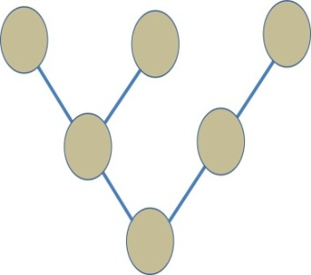
বাড়ির কাজ
নেটওয়ার্ক টপোলজি
বাস
রিং
স্টার
ট্রি
মেশ
উদ্দীপকের টপোলজি গুলো থেকে ২টি করে মোট ১০টি নৈর্ব্যত্তিক প্রশ্ন লিখে নিয়ে আসবে।

Slide 25
তোমাদের সবাইকে ধন্যবাদ

